Slide 1
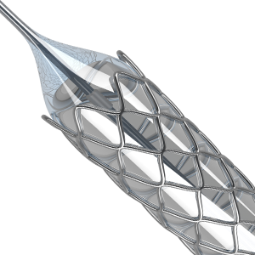
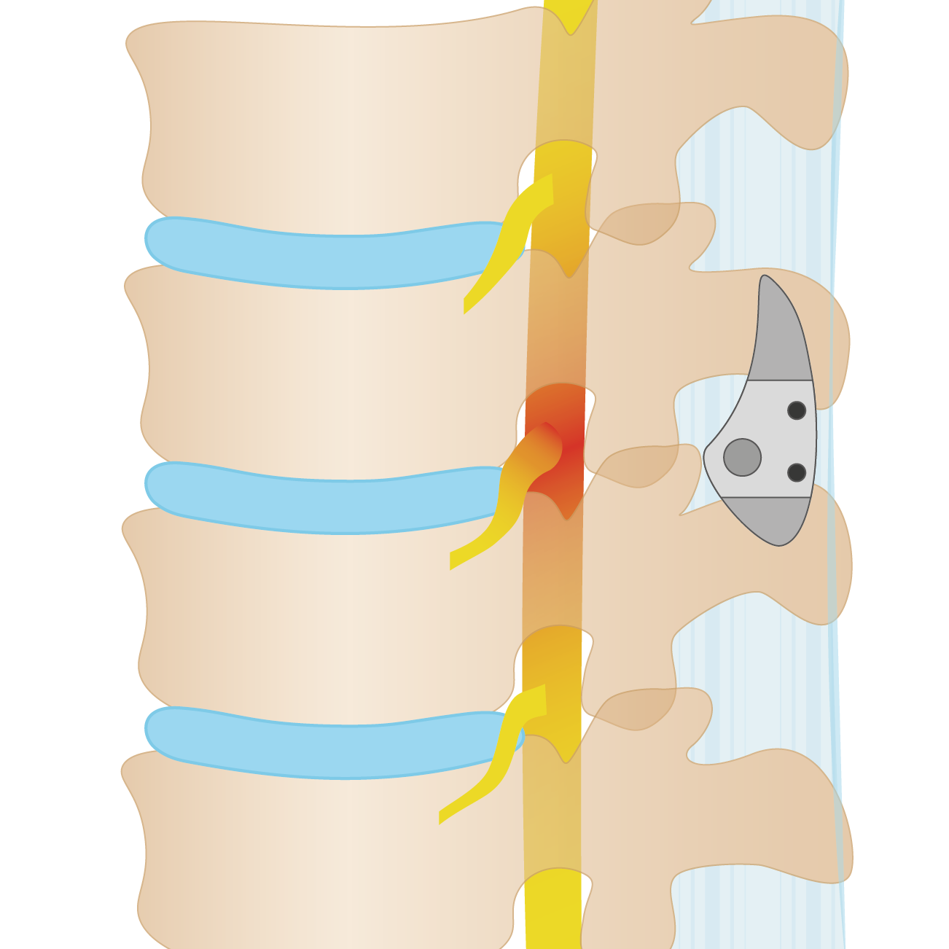
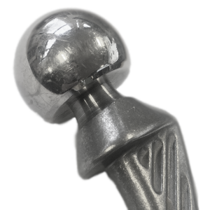
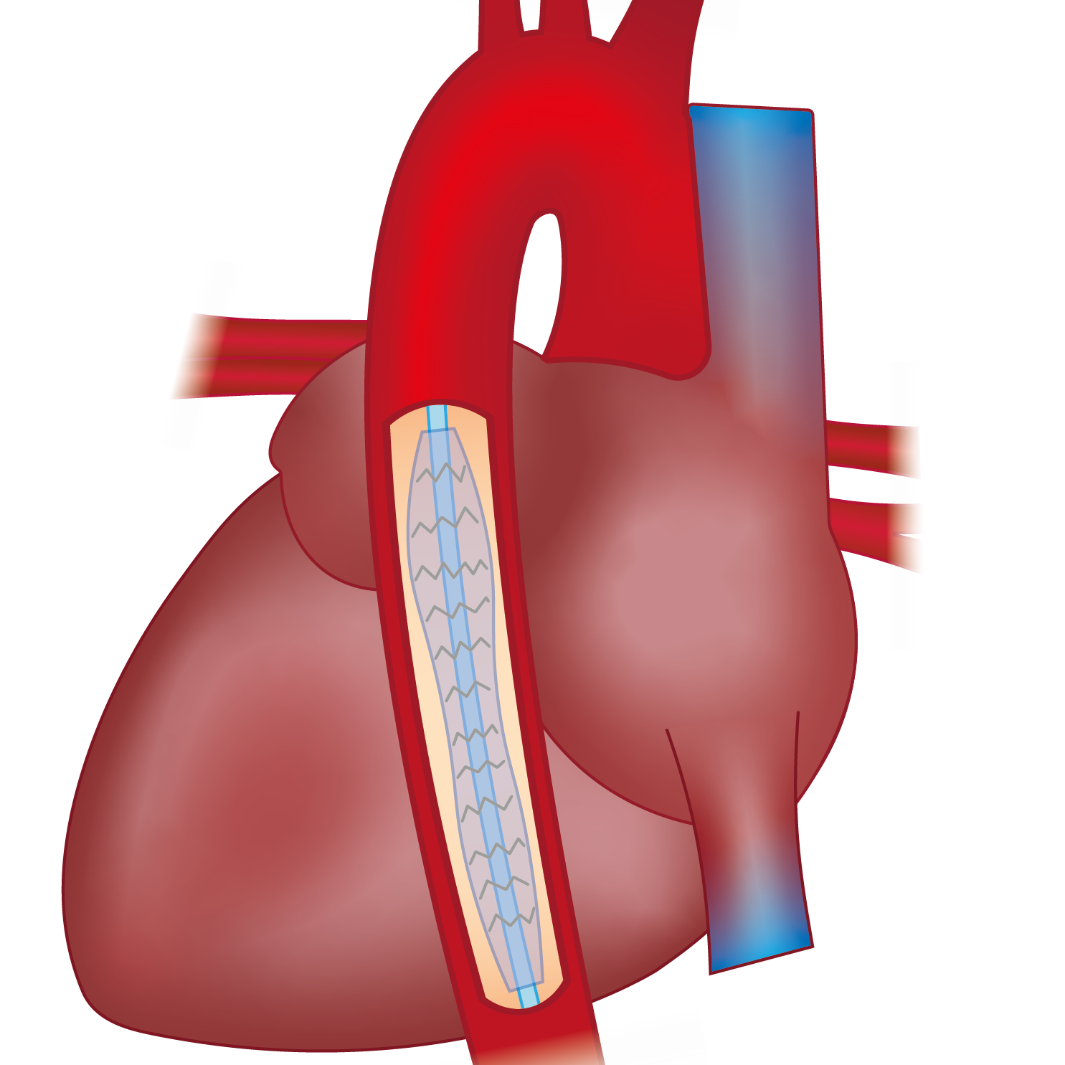
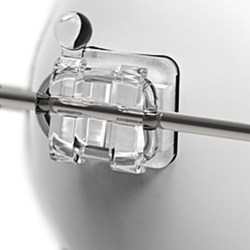
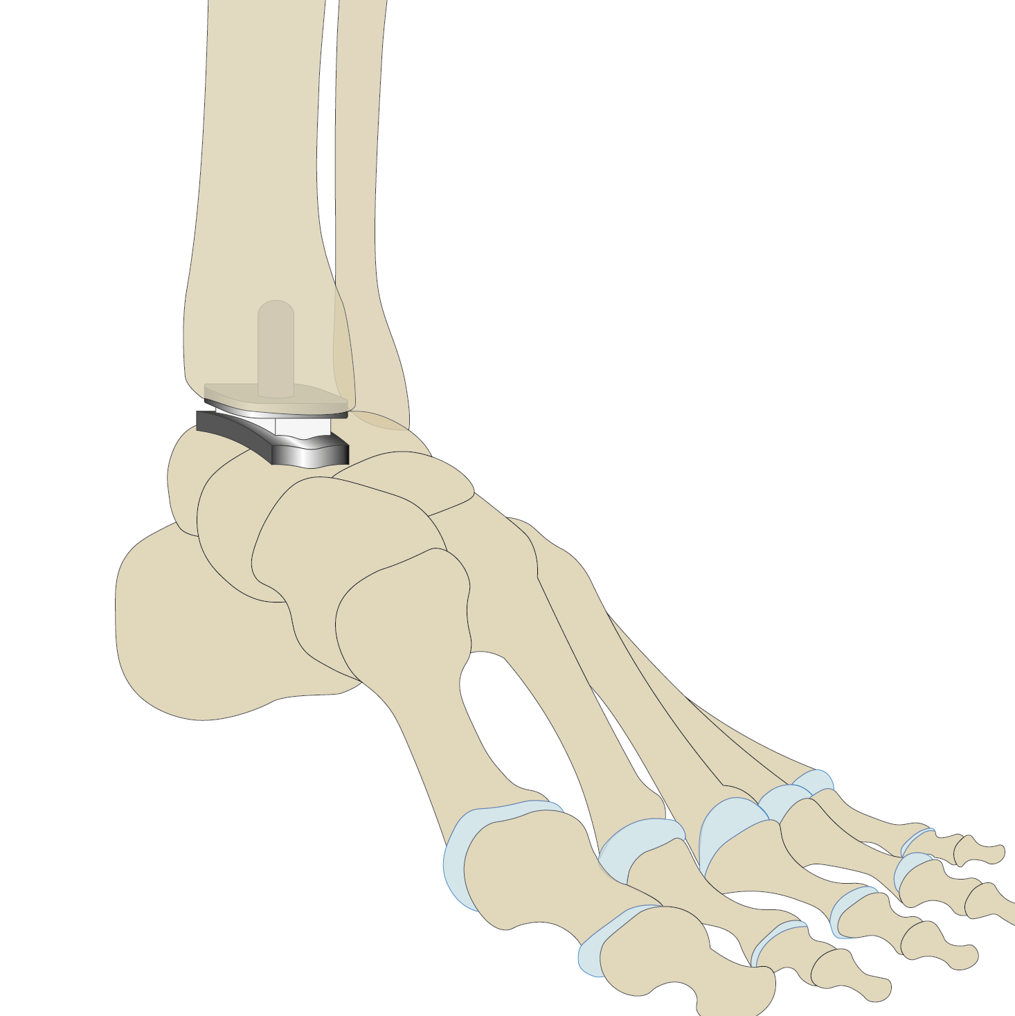
La base de données des Dispositifs Médicaux
Mike Ashby
Department of Engineering,
University of Cambridge
Notes:
Les 25 unités de cours PowerPoint en 2023
Les unités de cours développées pour l’enseignement en lien avec Granta EduPack sont listées en fin de cette présentation.

Slide 2
Objectifs pédagogiques de cette unité de cours
Résultats et acquis prévus
Connaître et comprendre | Comprendre ce que l'on entend par « dispositif médical » et quelles informations peuvent être trouvées dans la base de données.
Compétences et aptitudes | Capacité à sélectionner des matériaux pour des applications de bio-ingénierie, en donnant des exemples concrets.
Valeurs et comportements | Sensibilisation aux différents types de dispositifs médicaux et aux réglementations générales qui les régissent.
Resources
Livre blanc : “Bio Engineering Database > Part 1: Introduction to Biological and Bio-medical materials”
Livre blanc : “Bio Engineering Database > Part 2: Bio-derived materials and example applications”
Livre blanc : “Medical Devices database”
Poster: Wall chart of property maps for the materials of nature (download all three from www.ansys.com/education-resources)
Livre : “Materials Selection in Mechanical Design”, 5th edition, by M.F. Ashby, Butterworth Heinemann, Oxford, 2016.
Notes:
Objectifs pédagogiques
Ces résultats d'apprentissage attendus sont basés sur une taxonomie des connaissances et de la compréhension comme base, des compétences et des capacités nécessaires à l'utilisation pratique des connaissances et de la compréhension, suivies des valeurs et attitudes acquises permettant des évaluations et une utilisation responsable de ces capacités.
Combinées à une évaluation appropriée, elles devraient être utiles dans le cadre des accréditations ou pour le Syllabus CDIO.
Les textes énumérés proviennent de livres écrits ou co-écrits par Mike Ashby, mais d'autres textes sont également mentionnés dans les notes scientifiques.

Slide 3
Sommaire
Qu’est-ce qu’un dispositif médical ?
Les biomatériaux et leurs applications
Les bases de données Ansys Granta EduPack
  Level 2 Bioengineering
  Level 3 Bioengineering
Notes:
Sommaire
Le sommaire est décrit ci-dessus.

Slide 4
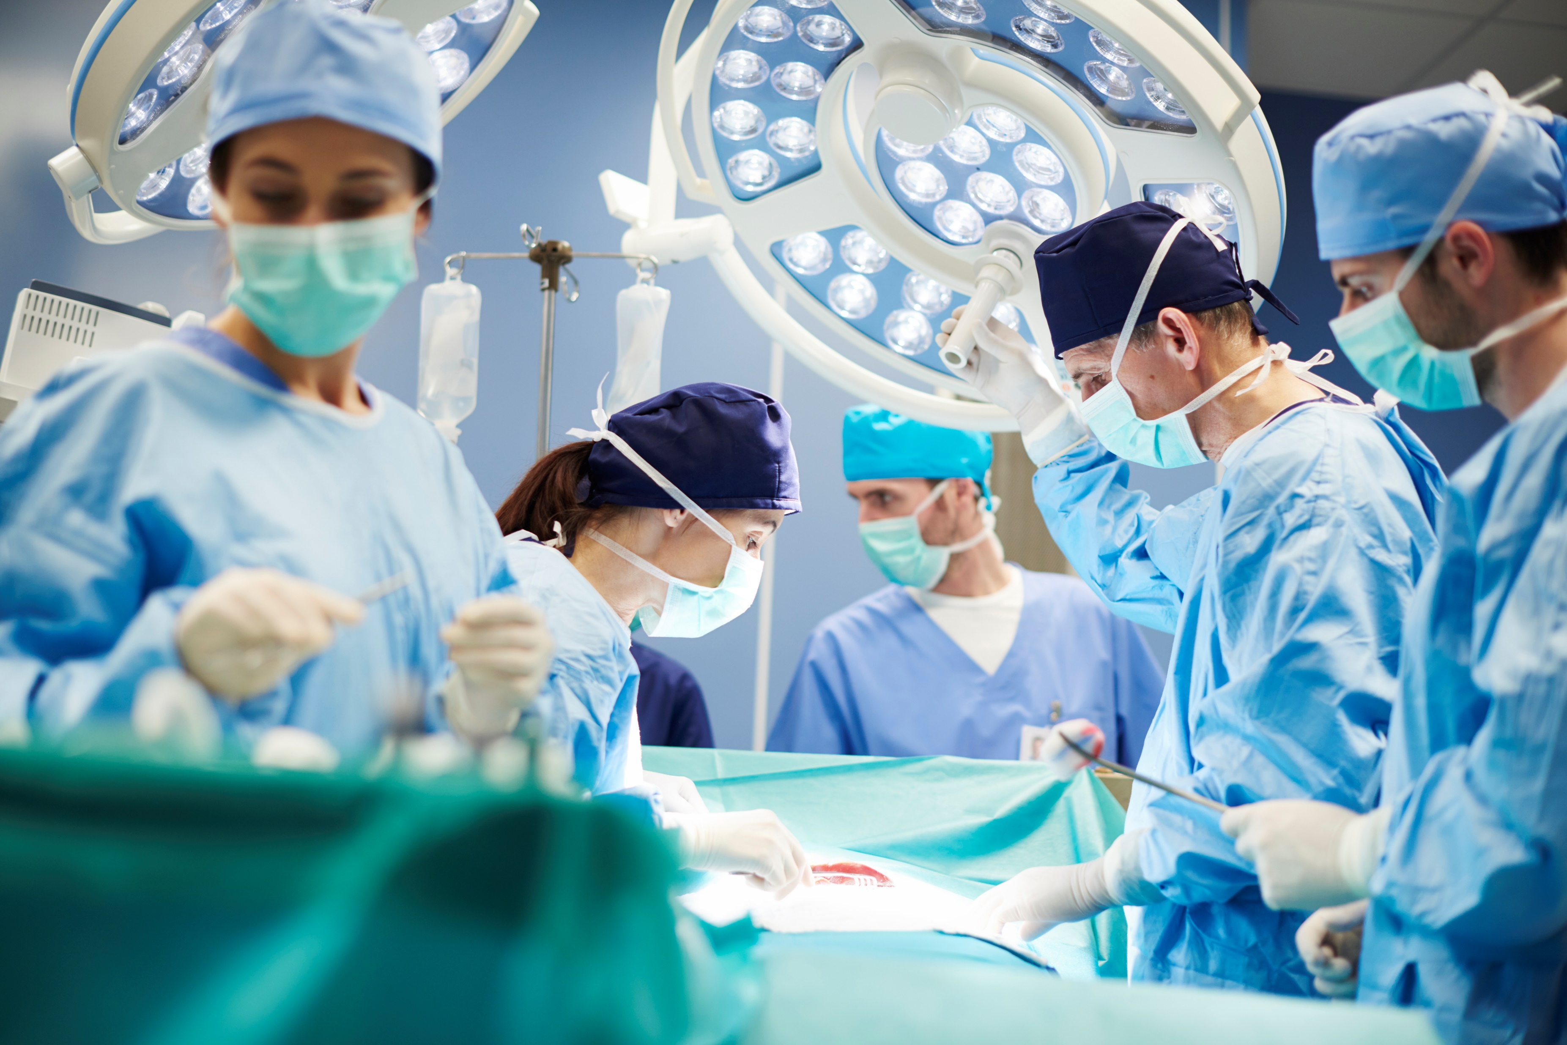
Qu’est-ce qu’un dispositif médical ?
Notes:
Qu’est-ce qu’un dispositif médical ?
Qu'est-ce qui vous vient à l'esprit lorsque vous pensez à un dispositif médical ? Pouvez-vous en identifier un à partir de cette image ?

Slide 5
Selon l'Organisation mondiale de la santé :
« Un dispositif médical désigne tout instrument, appareil, outil, machine, appareillage, implant, réactif à usage in vitro, logiciel, matériel ou autre article similaire ou connexe, destiné par le fabricant à être utilisé seul ou en combinaison, pour des êtres humains, pour une ou plusieurs fins médicales spécifiques de :
Diagnostic, prévention, surveillance, traitement ou soulagement de la maladie
Diagnostic, surveillance, traitement, soulagement ou compensation d'une blessure
Examen, remplacement, modification ou soutien de l'anatomie ou d'un processus physiologique
Soutenir ou maintenir la vie
Contrôle de conception
Désinfection des dispositifs médicaux
Fourniture d'informations par examen in vitro d'échantillons issus du corps humain
… et n'accomplit pas son action principale prévue par des moyens pharmacologiques, immunologiques ou métaboliques, dans ou sur le corps humain, mais qui peut être assistée dans sa fonction prévue par de tels moyens.
Notes:
Organisation mondiale de la santé (OMS)
L'OMS définit un dispositif médical comme indiqué sur cette diapositive. Un lien vers cette définition peut être trouvé ici : https://www.who.int/medical_devices/full_deffinition/en/

Slide 6
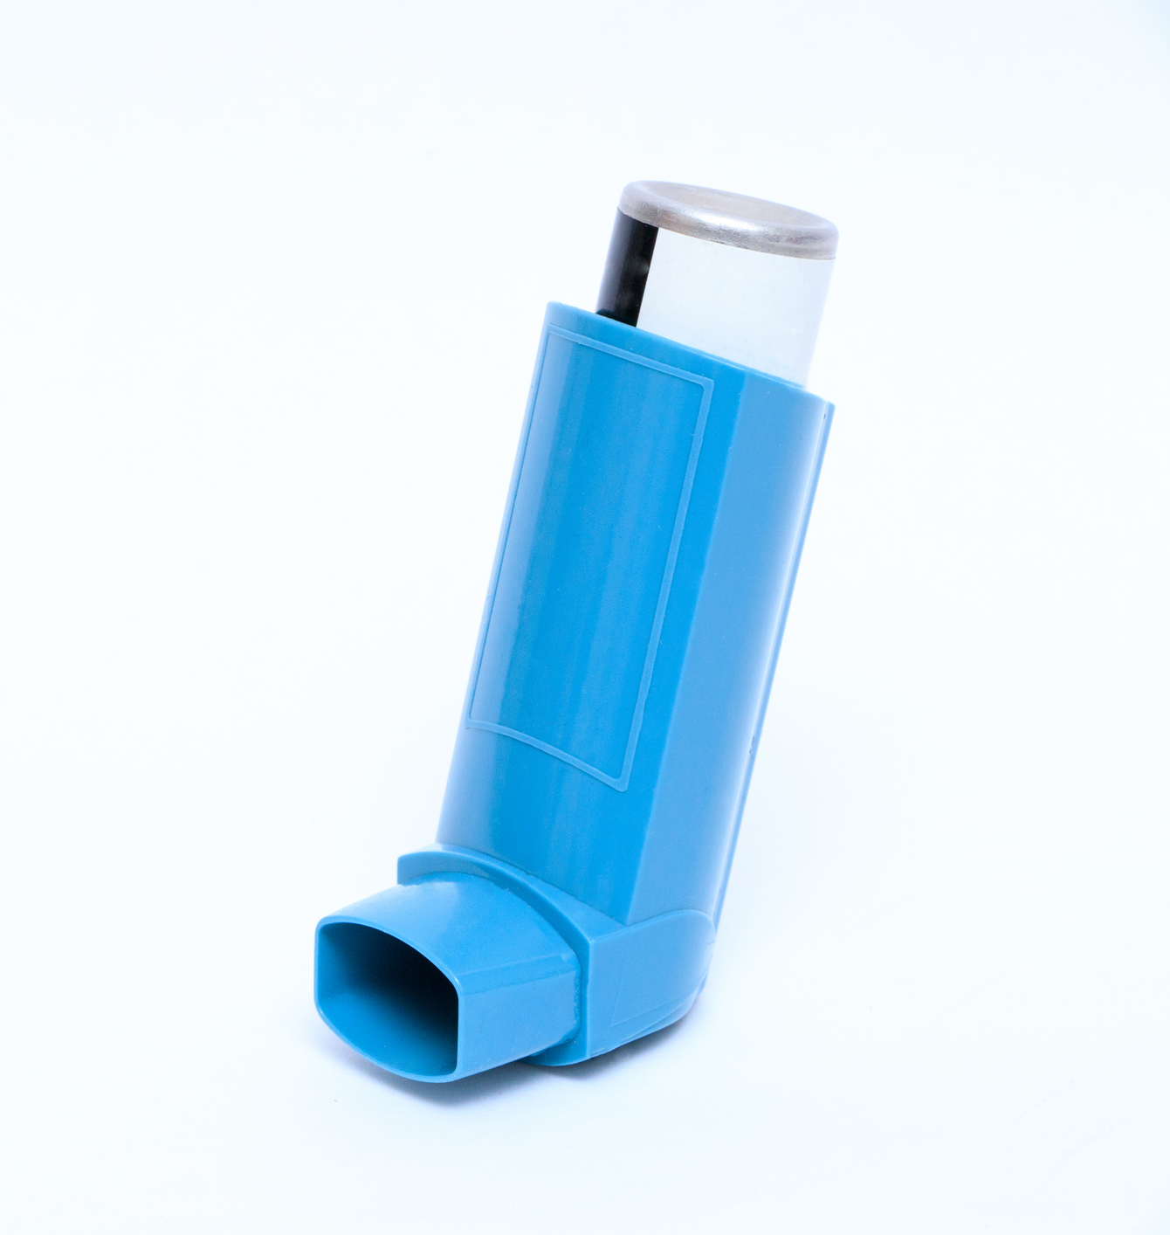
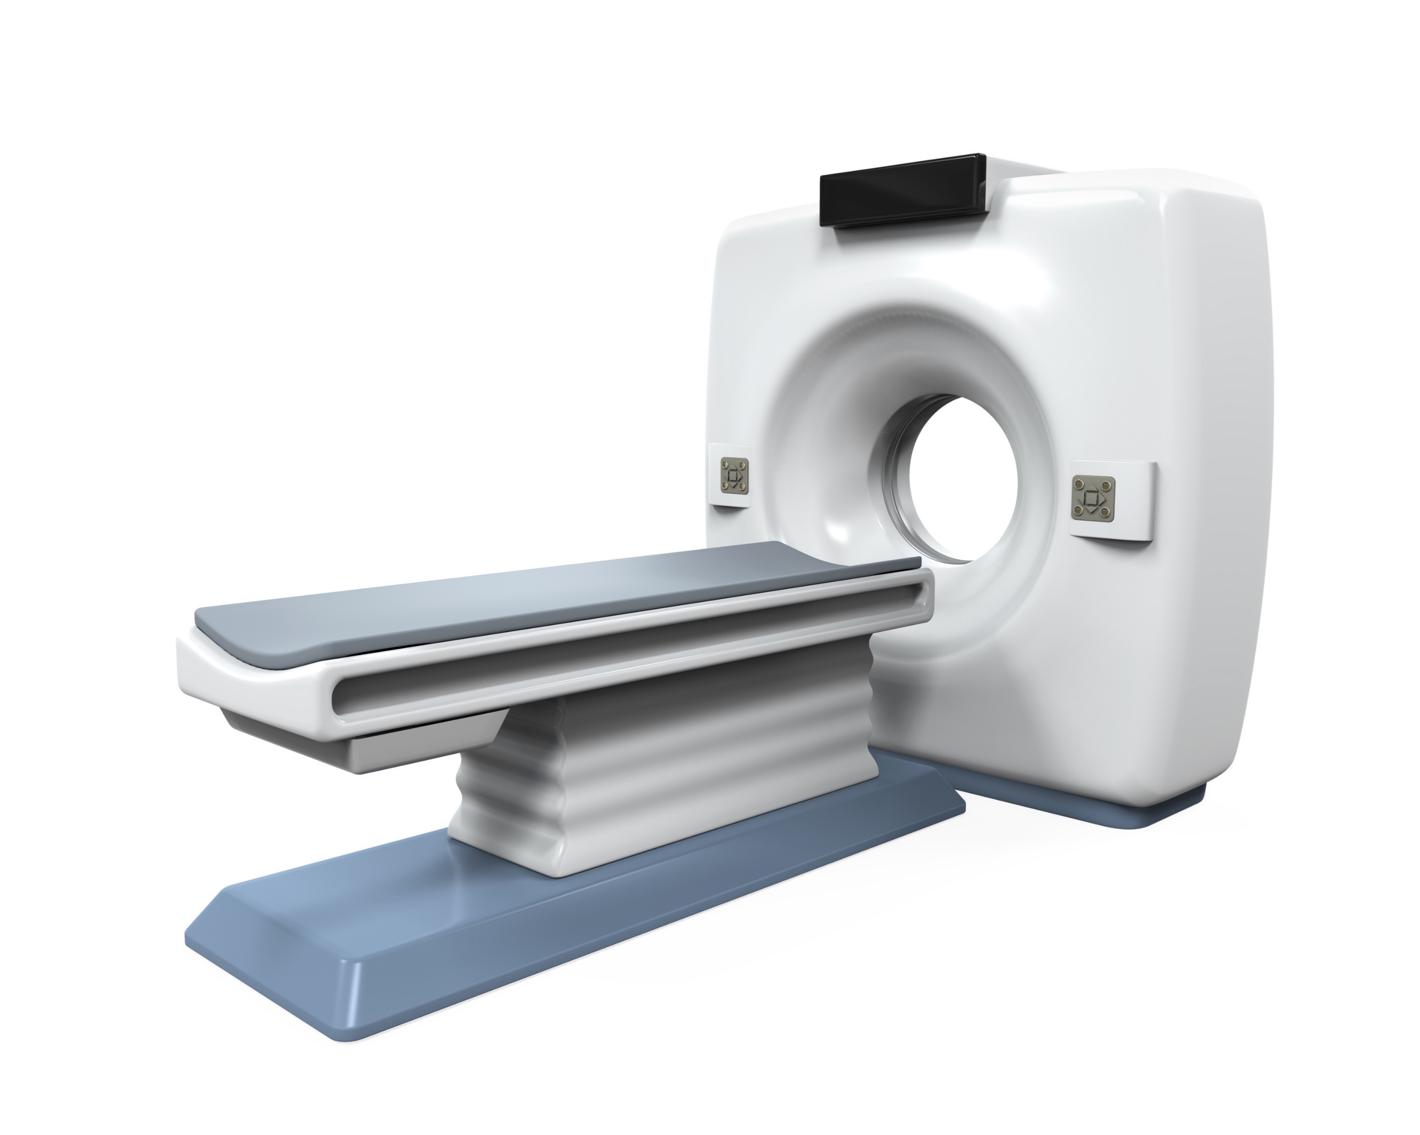
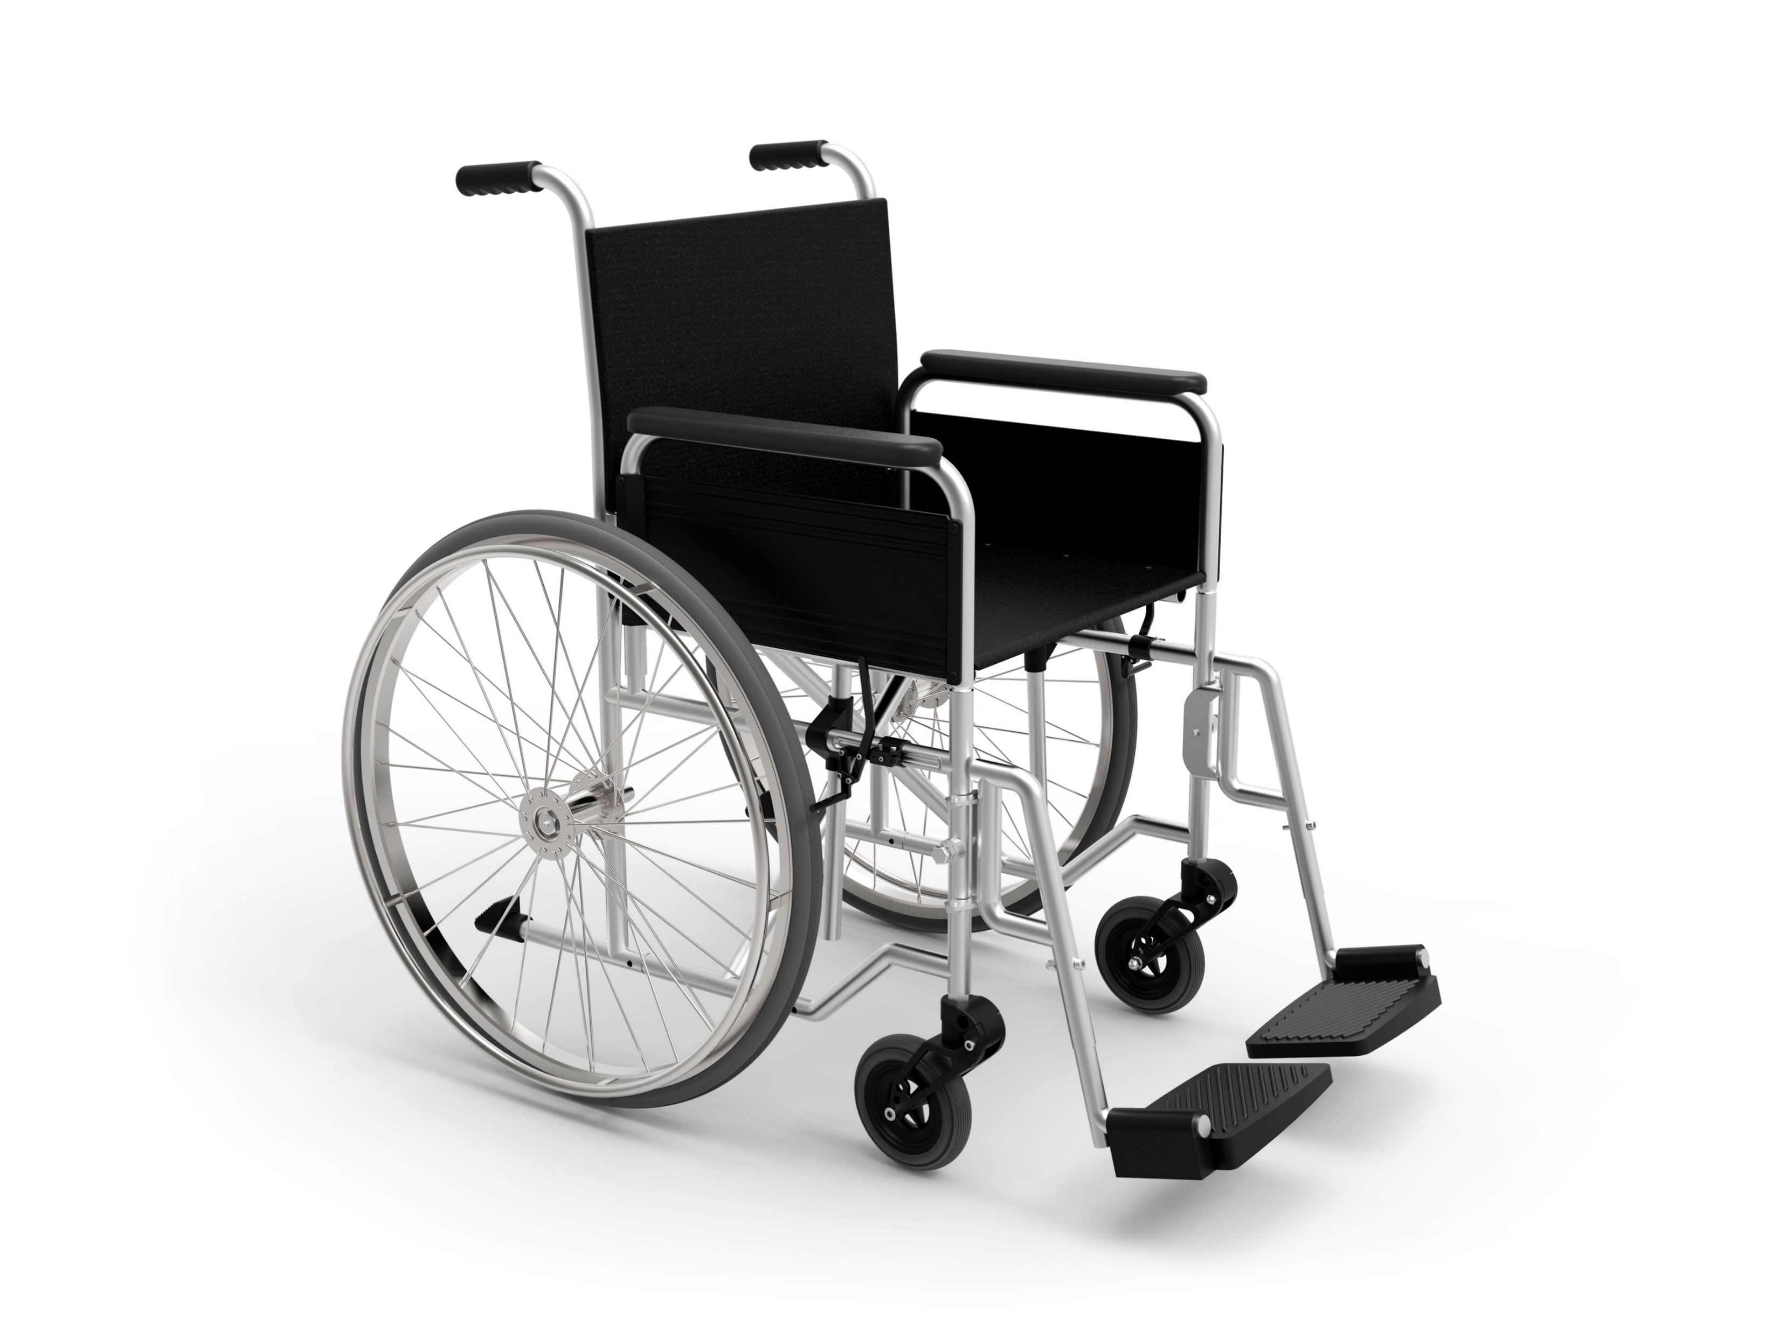
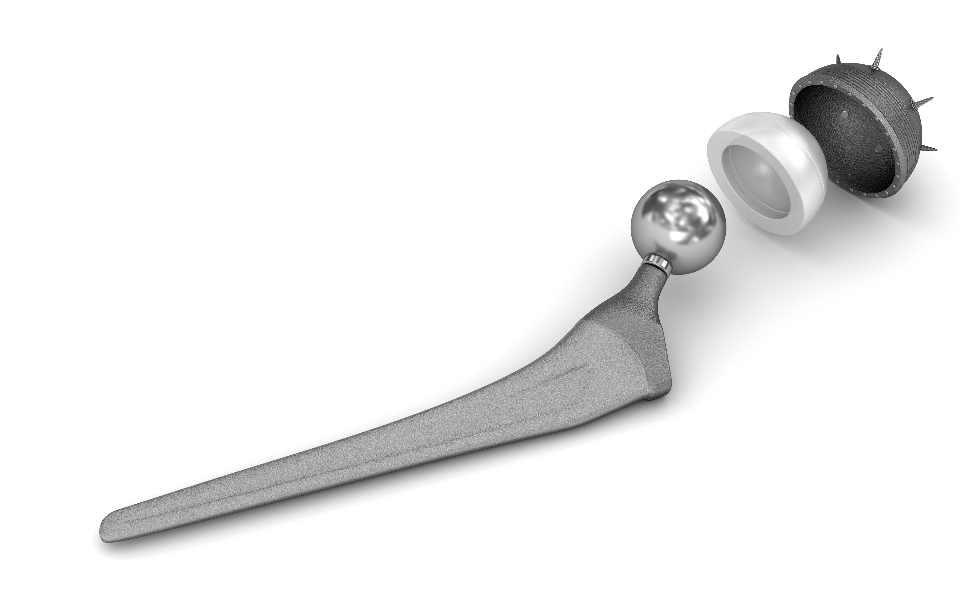
Types de dispositifs médicaux
Q: Qu'est-ce que tous les dispositifs médicaux ont en commun ?
Ils sont tous fabriqués à partir de matériaux
Notes:
Dispositifs médicaux
Selon la définition de l'OMS, un appareil médical peut être n'importe quoi, d'un fauteuil roulant pour soutenir la réadaptation ; un inhalateur pour l'administration d’un traitement ; une prothèse de hanche artificielle ; ou même un appareil d'IRM de diagnostic.
Le champ d'application est large. Mais qu'est-ce que tous les dispositifs médicaux auraient en commun ? Ils sont tous fabriqués à partir de matériaux.

Slide 7
Comment les biomatériaux sont-ils utilisés dans la pratique médicale actuelle ?
Implants médicaux e.g. les valves cardiaques, endoprothèses et greffes ; les articulations, ligaments et tendons artificiels ; les dispositifs de perte auditive ; les implants dentaires ; et les dispositifs qui stimulent les nerfs.
Favoriser la cicatrisation des tissus humains e.g. fermeture des plaies à l'aide de sutures, de clips et d'agrafes ; pansements dissolvables.
Les échafaudages de régénération des tissus humains, les cellules et les molécules bioactives peuvent tous être utilisés pour favoriser la croissance du tissu hôte.
Sondes moléculaires et nanoparticules qui franchissent les barrières biologiques et favorisent l'imagerie et le traitement du cancer au niveau moléculaire.
Les biocapteurs utilisent du matériel biologique, tel que l'ADN, les enzymes et les anticorps, pour détecter des éléments biologiques, chimiques ou physiques spécifiques, puis transmettent ou rapportent ces données.
Systèmes d’administration de médicaments qui transportent et/ou appliquent des médicaments sur la maladie cible, par exemple des endoprothèses vasculaires recouverts de médicaments, des plaquettes de chimiothérapie implantables pour les patients atteints de cancer.
Notes:
Matériaux en bio-ingénierie - application
Voici quelques exemples d'utilisation des biomatériaux en médecine. Ces exemples n’inclus pas les soins de santé à domicile, c'est-à-dire des emballages des produits en ordonnances.

Slide 8
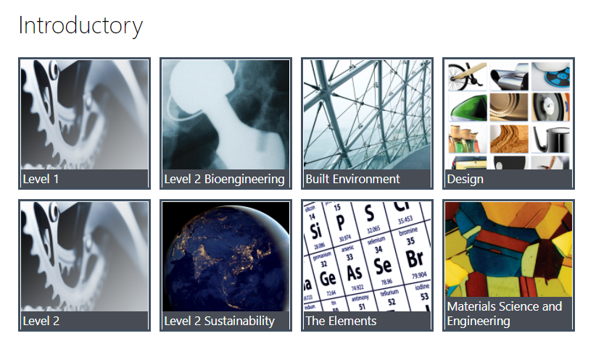
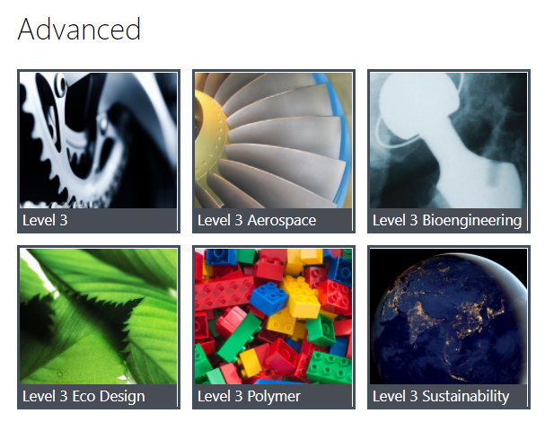
Ansys Granta EduPack
Il existe deux bases de données pertinentes pour l'ingénierie biomédicale dans Granta EduPack : Niveau 2 Bioingénierie et Niveau 3 Bioingénierie.
Les deux contiennent les mêmes données sur les dispositifs médical, mais diffèrent sur la quantité de données sur les matériaux disponibles.
Notes:
Granta EduPack: Bioengineering databases
There are two databases relevant for Biomedical Engineering/medical device teaching: Level 2 Bioengineering which is an introductory database and Level 3 Bioengineering which is an advanced database, thumbnails can be seen in Figure.

Slide 9

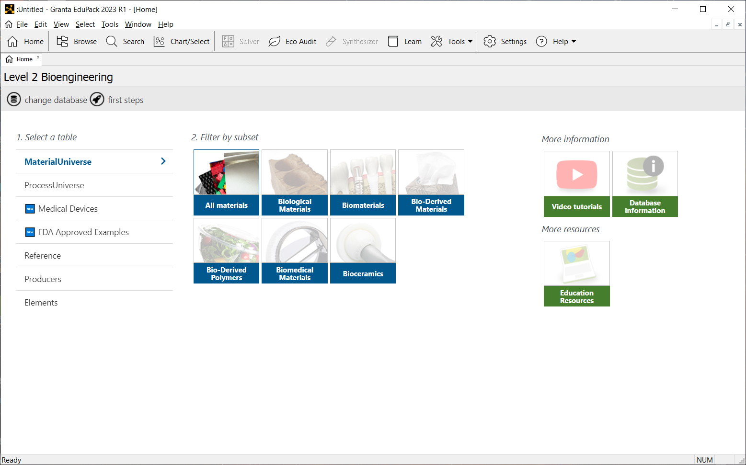
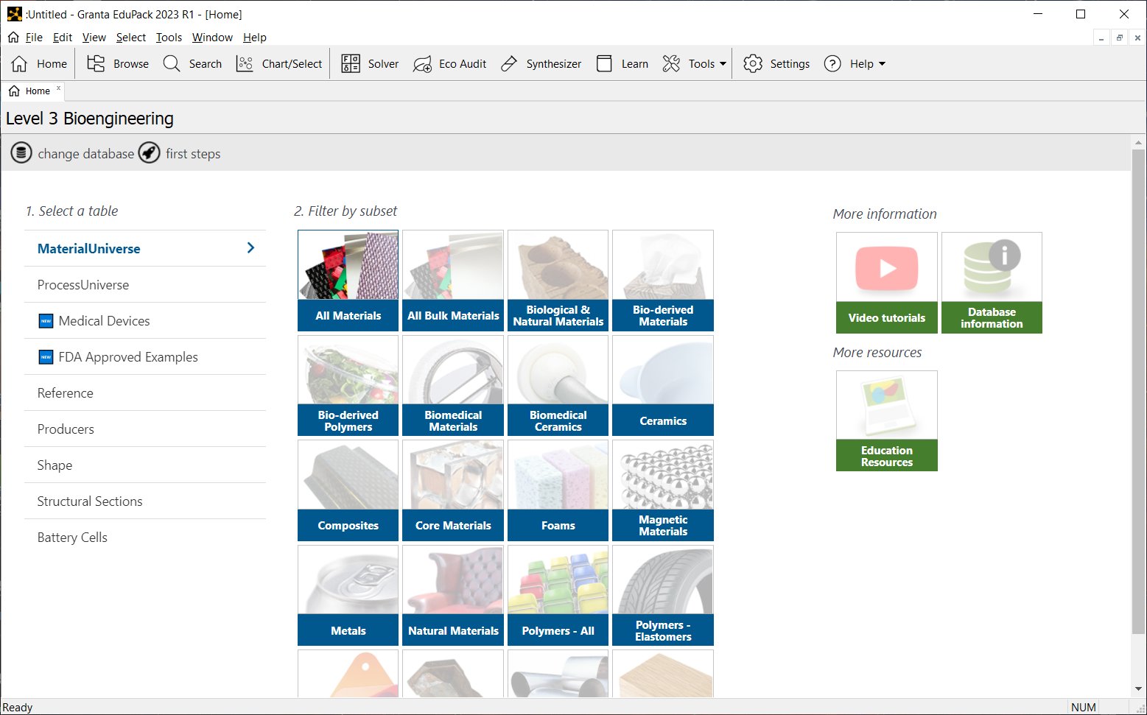
Bases de données de bioingénierie : aperçu du contenu
Pour une introduction aux dispositifs médical et à la sélection des matériaux pertinents, nous vous recommandons d'utiliser le niveau 2 Bioingénierie. Pour des projets avancés et plus réalistes, nous recommandons la bio-ingénierie de niveau 3.
Contenu essentiel:
Contenu essentiel:
62 dispositif médical and 117 exemple approuvé par la FDA
321 matériaux
outils base de sélection de matériaux
62 dispositif médical and 117 exemple approuvé par la FDA
4261 matériaux
outils avancés de sélection de matériaux
Notes:
Bioengineering databases: contents overview
Here is a top-level overview of the similarities and differences between the two Bioengineering databases.

Slide 10
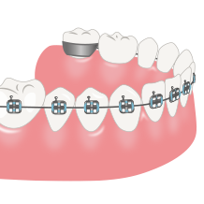
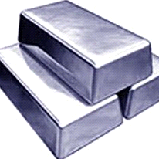
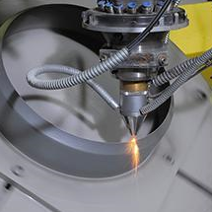
La base de données structure
Medical Devices
Material Universe
Process Universe
FDA Approved Examples
Table de données
Liens entre tables
Notes:
La base de données: Structure
Cette diapositive présente les cinq principales tables de données de la base de données, ainsi que les liens qui les relient. Par exemple, il existe des liens faciles entre la table de données Medical Devices et les tables de données MaterialUniverse et FDA Approved Examples.

Slide 11
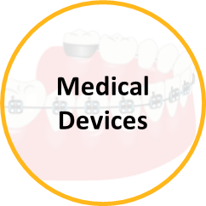
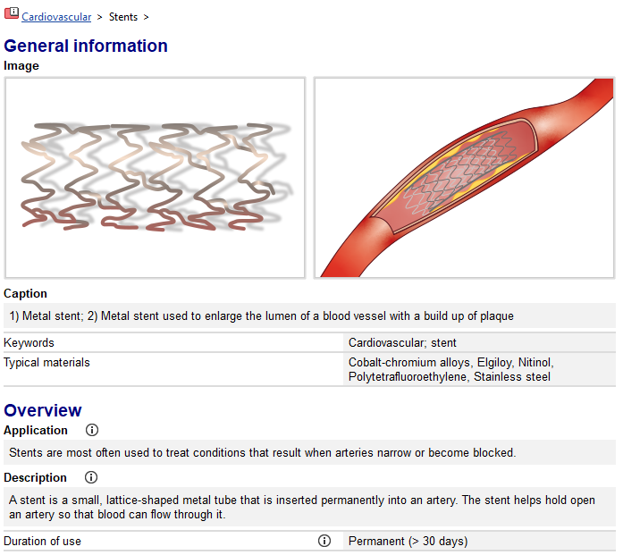
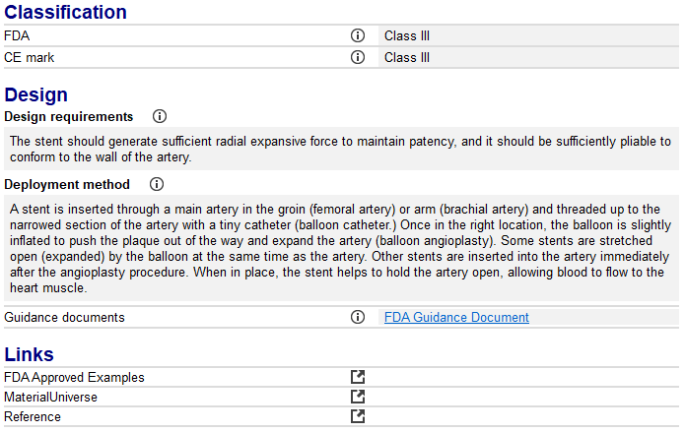

Fiche 1 : dispositif médical
Liens faciles de ce stent métallique générique vers des exemples réels approuvés par la FDA ; matériaux typiques utilisés pour l'application et les références.
Notes:
Fiche dispositif médical
Un exemple de fiche de la table de données Medical Devices est présenté ici, spécifiquement pour un stent en métal nu.
Toutes les fiches de dispositifs médicaux commencent par une image suivie d'informations sur son application, sa classification et ses exigences de conception, etc.
Les liens vers les tableaux de données pertinents sont affichés.

Slide 12

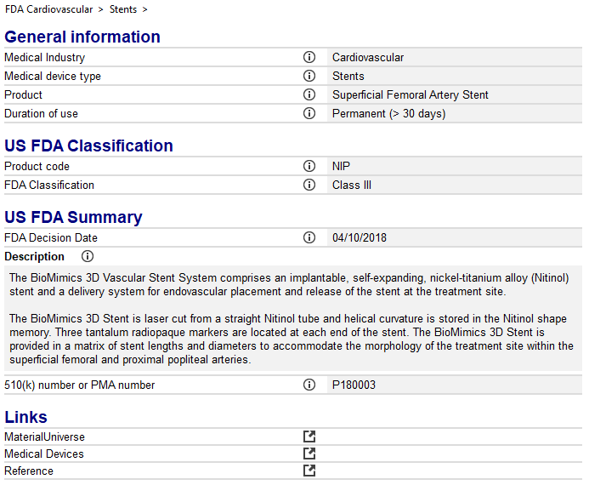

Fiche 2 : exemple approuvé par la FDA
Introduction générale aux 16 spécialités médicales, désignées par la FDA.
Combinaisons de 3 lettres qui associent le type d'appareil à la classification du produit, par ex. NIP (Stent, Artère Fémorale Superficielle)
Détails spécifiques sur l'appareil, y compris les caractéristiques physiques, la date à laquelle il a été approuvé par la FDA et son numéro 510(k) ou PMA.
Notes:
Exemple approuvé par la FDA
Un exemple de fiches de la table de données des exemples approuvés par la FDA est présenté ici, spécifiquement pour un stent vasculaire BioMimics 3D. Il s'agissait de l’une des fiches pertinentes qui peuvent être facilement liées à l'endoprothèse métallique nue de dispositif médical générique illustrée sur la diapositive précédente.
Les exemples approuvés par la FDA contiennent des informations spécifiques et réelles sur un dispositif médical actuellement sur le marché.
Les liens vers les tableaux de données pertinents sont indiqués à la fin.

Slide 13

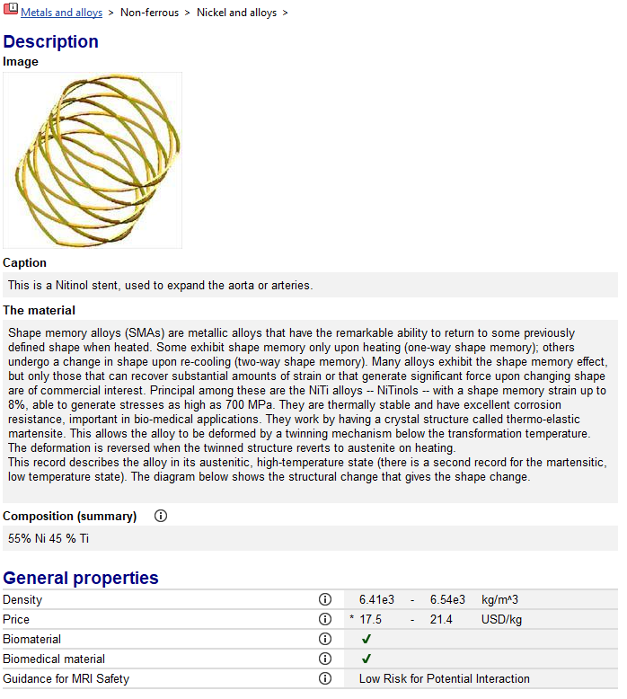
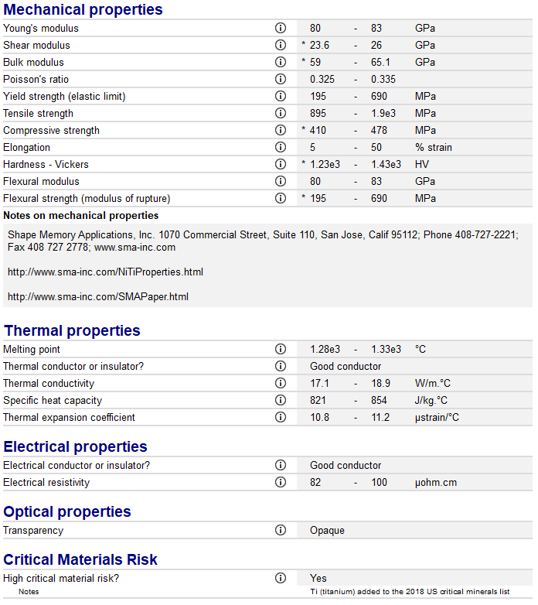
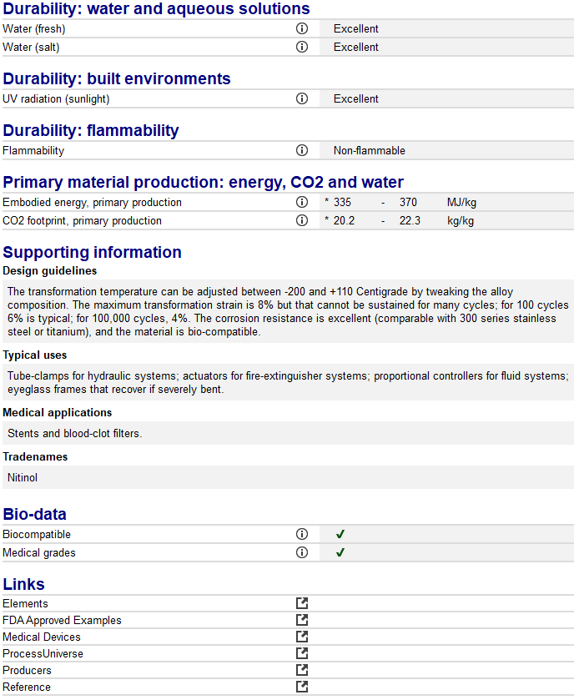

Fiche 3 : MaterialUniverse
Les bases de données d'introduction dans Granta EduPack fournissent des informations sur les matériaux non spécifiques à un niveau. Par conséquent, cette fiche de nitinol austénitique fournit un aperçu générique, avec des plages de données.
Notes:
Fiche MaterialUniverse
Un exemple de fiche de la table de données MaterialUniverse est présenté ici, spécifiquement pour les alliages de nickel.
Toutes les fiches matériaux contiennent des informations sur ses propriétés mécaniques, thermiques, électriques, etc.
Les liens vers les tableaux de données pertinents sont affichés.

Slide 14



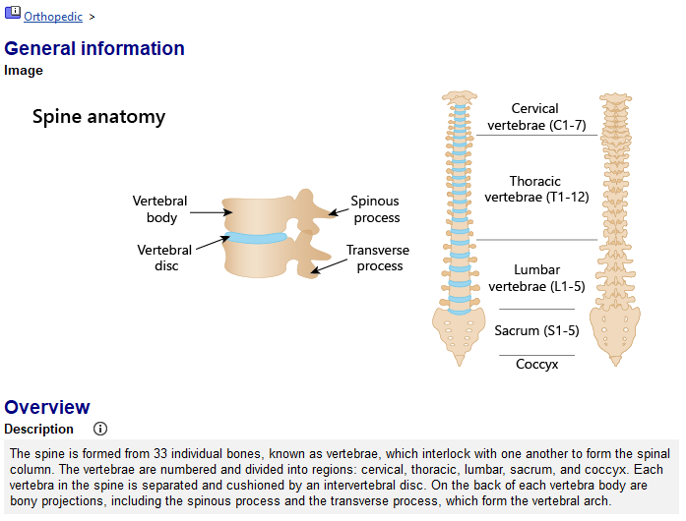
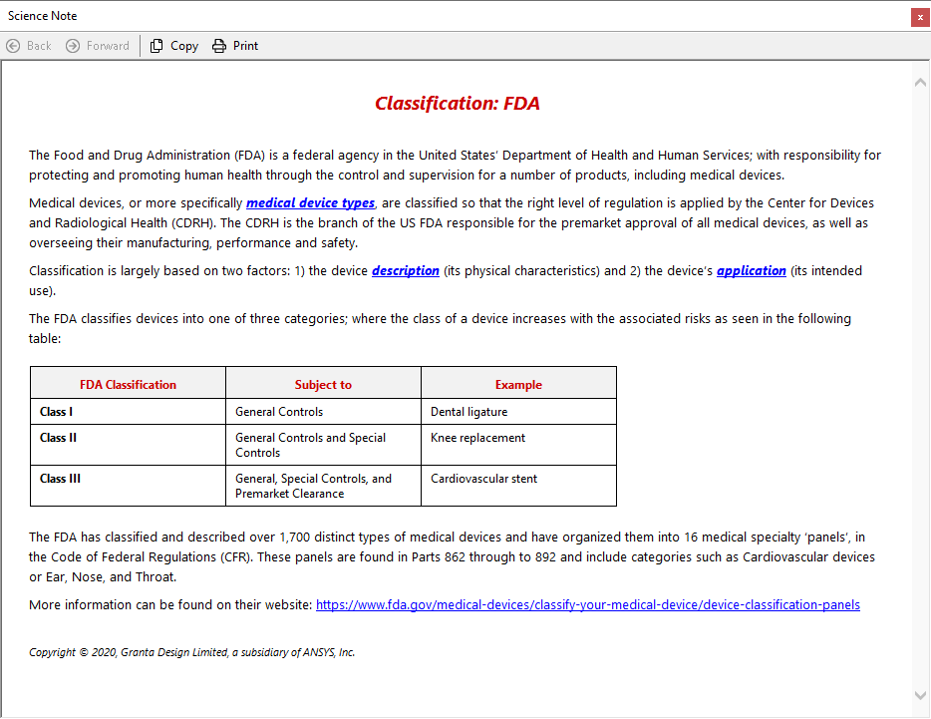
Soutien à l'apprentissage autoguidé
Enregistrements au niveau du dossier
Notes scientifiques
Introduction de base à l'anatomie humaine, pertinente pour les appareils de ce dossier. Dans ce cas, les appareils rachidiens.
Nouvelle terminologie définie, avec des liens externes vers d'autres informations, par exemple, la classification des appareils FDA.
Notes:
Soutien à l'apprentissage autoguidé
Deux exemples d’aide à l’apprentissage aux étudiants dans cette base sont présentés sur cette diapositive.
Les fiches au niveau du dossier dans la table de données des dispositifs médicaux contiennent des informations sur l'anatomie humaine pertinente. Ici, l'anatomie de la colonne vertébrale est montrée.
Chaque propriété est accompagnée d'une "note scientifique". En cliquant sur le nom de la propriété ou sur l'icône « i » ci-dessus, les informations sur l'attribut s'affichent dans une fenêtre contextuelle.

Slide 15
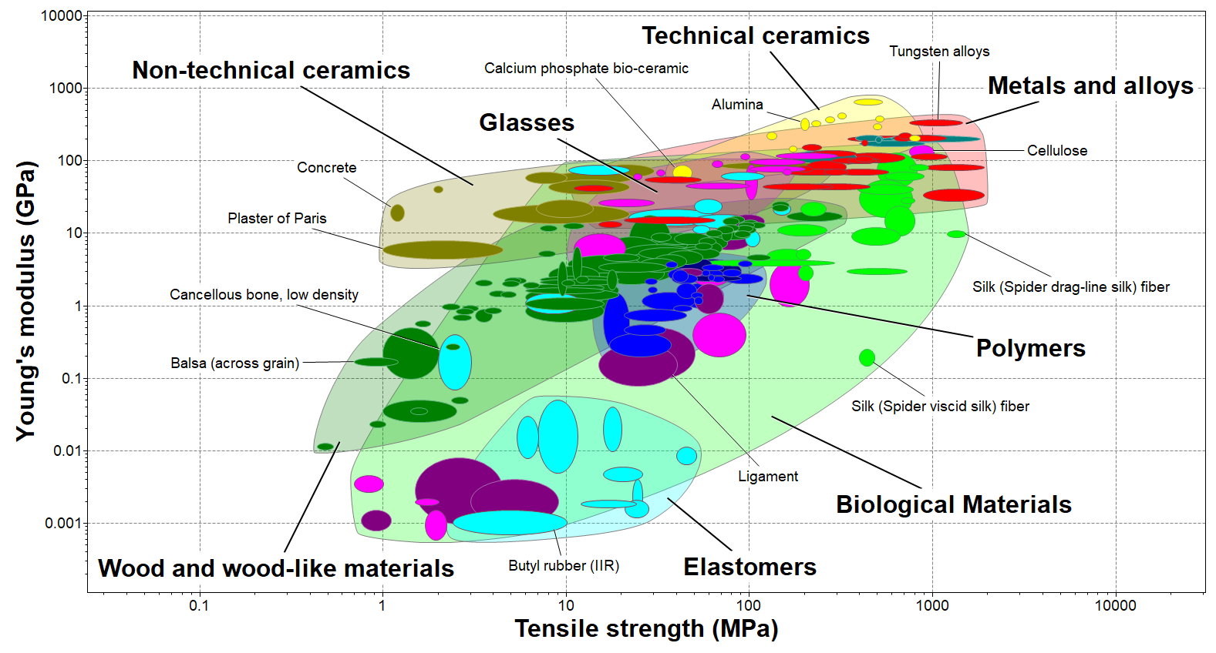
Tableaux des propriétés des matériaux - tous les matériaux
Notes:
Tableaux des propriétés des matériaux - Partie 1/4
Comme pour toutes les autres bases de données Granta EduPack, la base de données Medical Devices permet également de tracer les matériaux dans les graphiques d’Ashby. Ici, les matériaux naturels et techniques sont tracés sur un module de Young par rapport à la résistance à la traction.
En utilisant la méthodologie de sélection d’Ashby, les matériaux peuvent être systématiquement choisis pour diverses applications biomédicales.

Slide 16
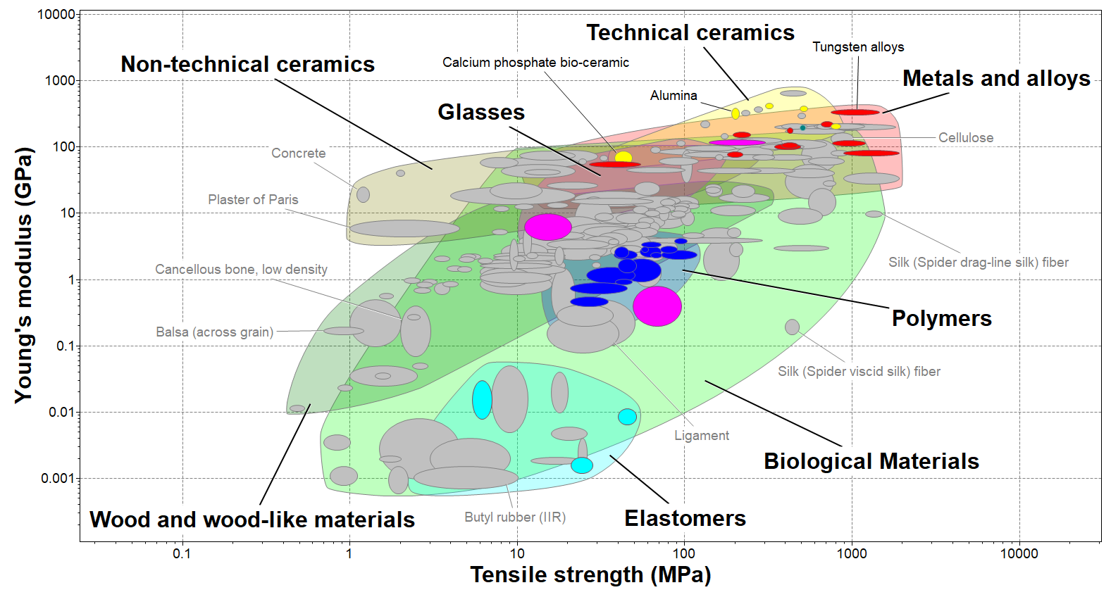
Tableaux des propriétés des matériaux - tous les matériaux
Notes:
Tableaux des propriétés des matériaux - Partie 2/4
La méthodologie de sélection peut être appliquée à des projets biomédicaux qui visent à identifier des matériaux appropriés pour des applications cardiovasculaires, orthopédiques et dentaires.
Dans cet exemple, une étape au niveau de l’arborescence a été initialement utilisée pour filtrer les fiches de matériaux qui sont actuellement utilisées dans des applications « cardiovasculaire, orthopédique ou dentaire » réelle. Alternativement, un résultat similaire pourrait être trouvé en utilisant une étape Limite en sélectionnant des matériaux de « qualité médicale ».
Les matériaux qui ne passent pas cette étape apparaissent en gris.

Slide 17
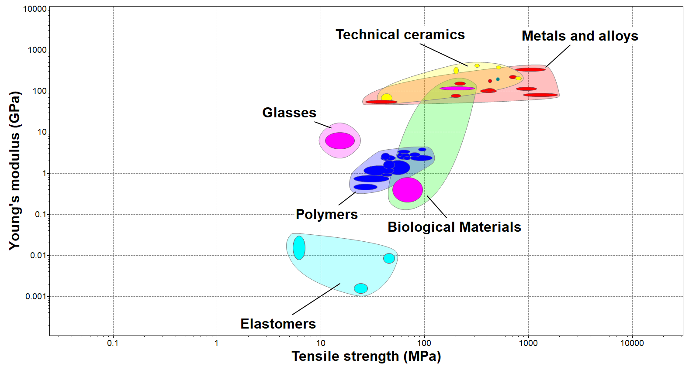
Tableaux des propriétés des matériaux - tous les matériaux
Notes:
Tableaux des propriétés des matériaux - Partie 3/4
Pour faciliter la compréhension, les documents qui n'ont pas été retenus lors de la première étape de sélection peuvent être supprimés du tableau.
En copiant et en collant (à l'aide de Collage spécial > Bitmap indépendant du périphérique), les graphiques d’Ashby peuvent facilement être incorporés dans des rapports en classe.

Slide 18
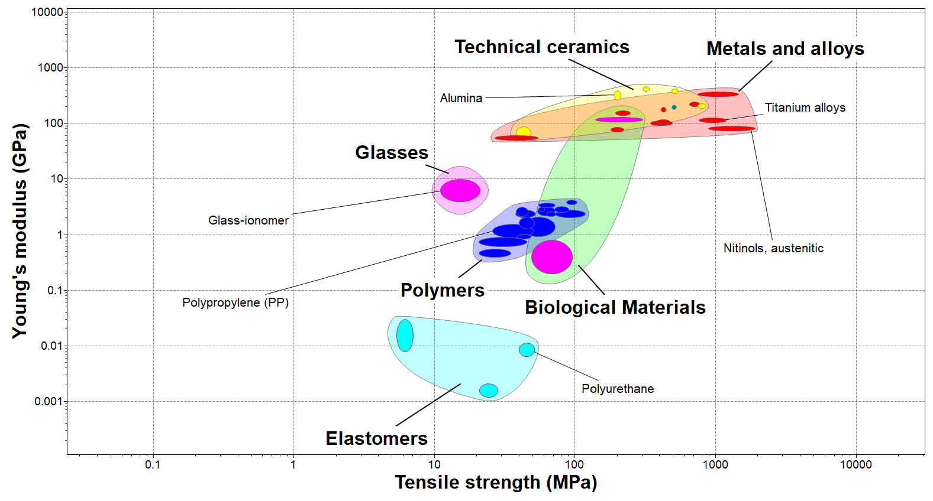

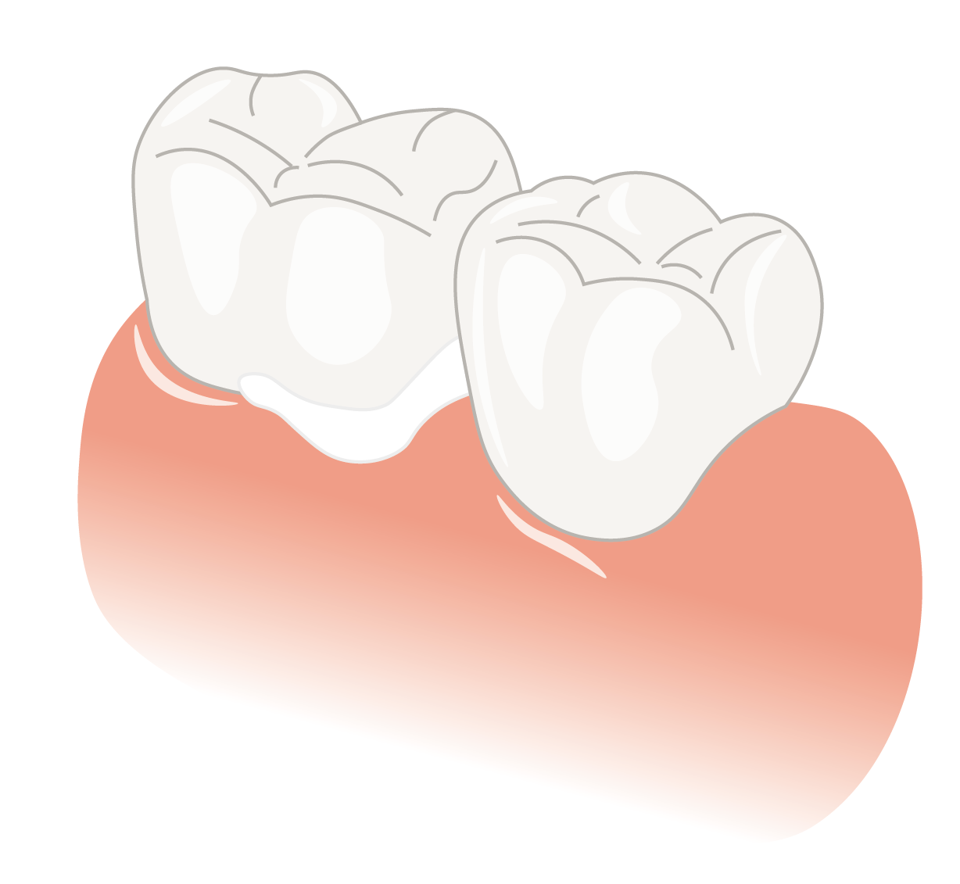
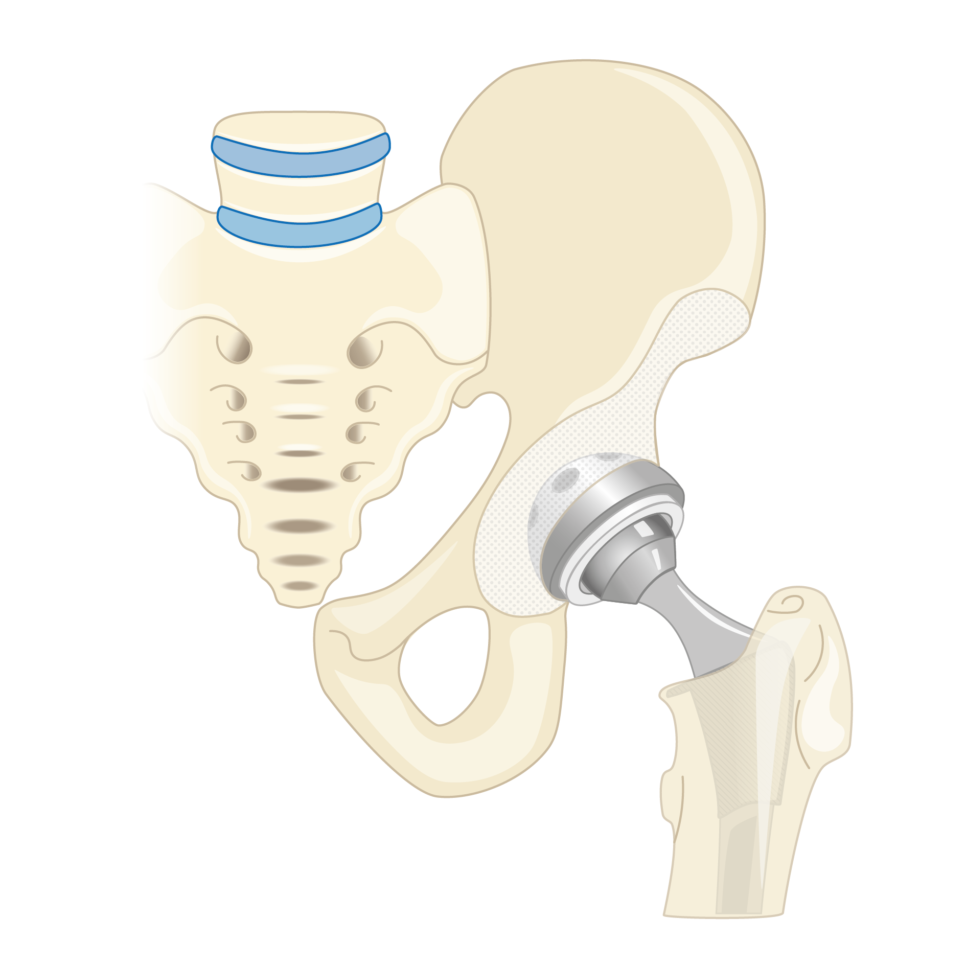
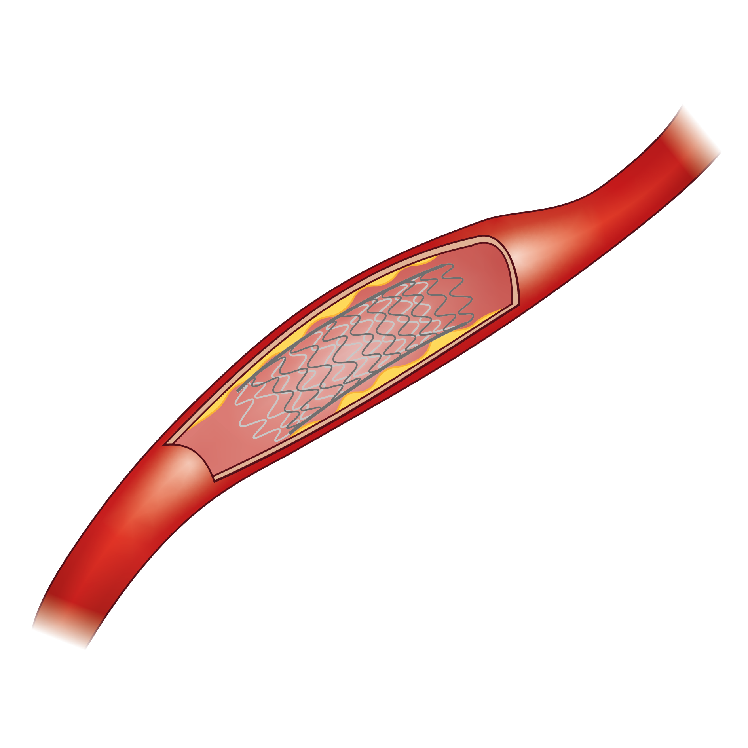
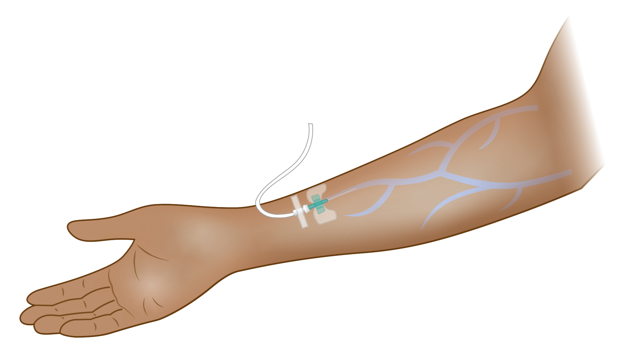
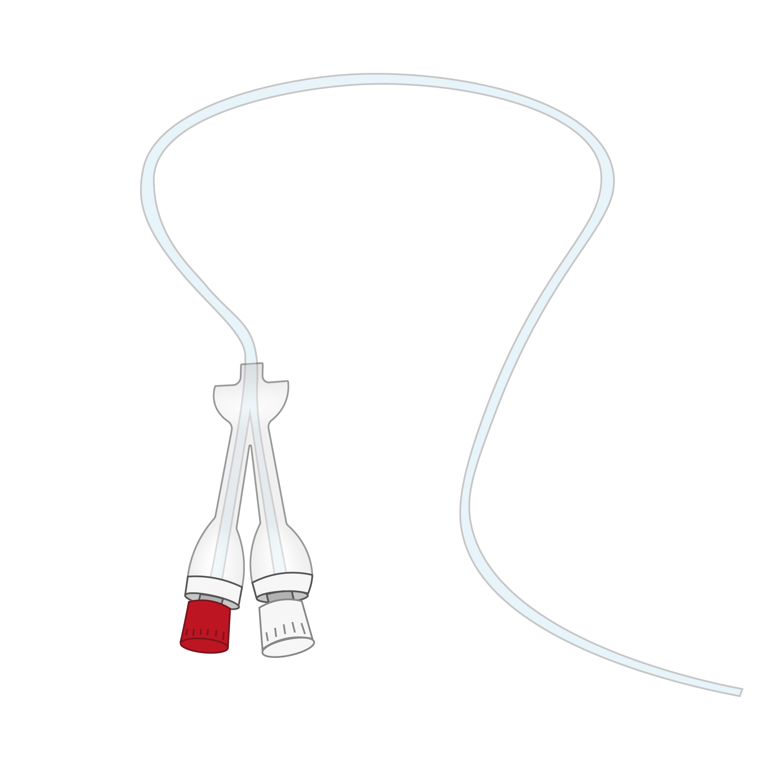
Tableaux des propriétés des matériaux - tous les matériaux
Notes:
Tableaux des propriétés des matériaux - Partie 4/4
En double-cliquant sur les bulles, il est possible d'ouvrir des fiches de matériaux qui, à leur tour, sont liés aux fiches de dispositifs médicaux.
Certaines applications de matériaux biomédicaux sont présentées ici.

Slide 19
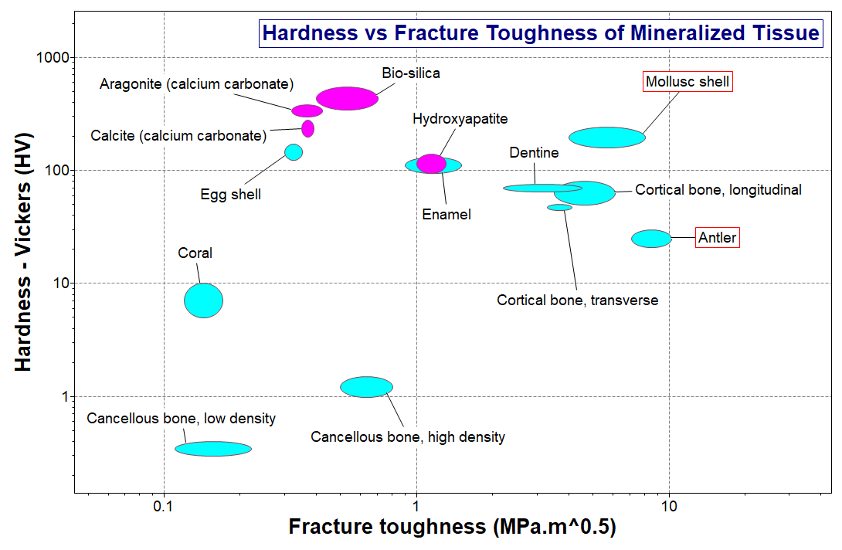
Tissu minéralisé vs blocs de construction moléculaires
Notes:
Tableaux des propriétés des matériaux
Un autre exemple est montré ici, démontrant comment les propriétés des tissus minéralisés (bleu cyan) se comparent à leurs blocs de construction moléculaires constitutifs (violet).

Slide 20




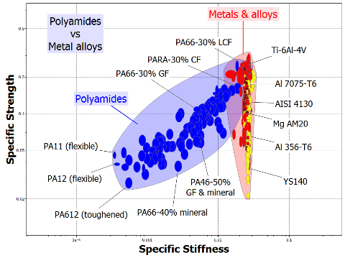
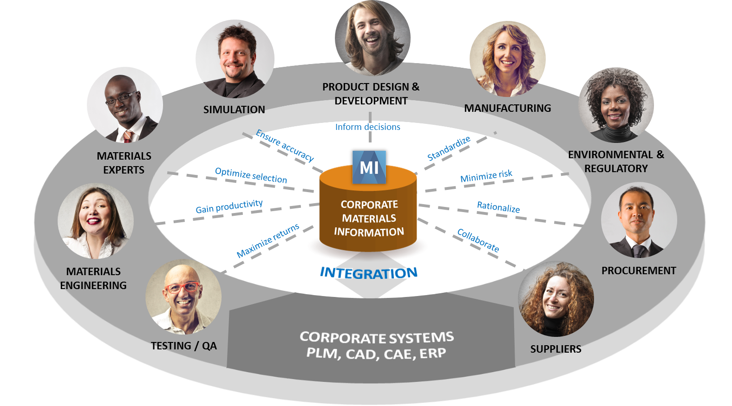
Aperçu des ressources en bioingénierie
Bioengineering Level 2
Advanced Teaching
Research Online Database:
Bioengineering Level 3
Research
Human Biological Materials
Medical Devices
Materials Selection
ASM Medical Materials Database
Premier cycle
Recherche / Industrie
Notes:
Vue d’ensemble des ressources
Jusqu'à présent, nous avons vu la base de données Medical Devices dans Granta EduPack qui est utilisée pour l'enseignement de premier cycle.
Granta Selector est une version plus avancée d'EduPack et un outil standard de l'industrie pour la sélection des matériaux et l'analyse graphique des propriétés des matériaux. Habituel pour les ingénieurs et les concepteurs de dispositifs médicaux.
Granta Mi est la plate-forme Web d'entreprise utilisée pour gérer des informations matérielles plus complètes.

Slide 21
En résumé
Le terme « dispositifs médicaux » couvre une large gamme de produits allant des échafaudages osseux, des endoprothèses métalliques et des implants dentaires aux scanners IRM, fauteuils roulants et tests de diagnostic à domicile.
Le tableau de données des dispositifs médicaux de Granta EduPack peut être utilisée pour étudier les dispositifs médicaux génériques et réels des systèmes cardiovasculaires, orthopédiques et dentaires.
Grâce à Granta EduPack, les matériaux peuvent être sélectionnés méthodiquement pour diverses applications biomédicales.

Slide 22
Série d’Unité de Cours
Ces unités de cours PowerPoint, ainsi que de nombreux autres types de ressources, se trouvent sur la page web Ansys Education Resources
Finding and Displaying Information
Unit 1 | The materials of engineering
Unit 2 | Material property charts: mapping materials
Unit 3 | The Elements database: properties, relationships and resources
Material Properties
Unit 4 | Manipulating properties: composition, microstructure, architecture
Unit 5 | Designing new materials: filling the materials-property space
Unit 6 | Materials Science and Engineering
Selection
Unit 7 | Material selection: translation, screening, ranking, documentation
Unit 8 | Objectives in conflict: trade off methods and penalty functions
Unit 9 | Material and shape: materials for efficient structures
Unit 10 | Manufacturing processes and cost modeling
Unit 11 | Eco-informed material selection
Unit 12 | Eco design and the Eco Audit tool
Sustainability
What is a sustainable development?A materials perspective
Materials for low carbon power
Special Topics
Architecture and the built environment: materials for construction
Structural sections: shape in action
Materials in industrial design: Why do consumers buy products?
The Design database for Products
Medical Devices
The Battery Designer tool
Advanced Teaching and Research
Advanced databases: a lightning tour
The Aerospace edition
The Polymer edition
The Synthesizer tool: hybrids and other models
Materials for Bioengineering
www.ansys.com/education-resources
Notes:
Lecture Units Series
This is a list of the Lecture Units available for teaching with the Ansys Granta EduPack. These PowerPoint presentations and more information can be found on the Ansys Education Resources webpage:
www.ansys.com/education-resources.

